Slide 1
Adabiyot
10-sinf

Slide 2
Adabiyot
10-sinf
Mavzu:
Hamid Olimjon she’riyati. “O‘rik gullaganda”, “Chimyon esdaliklari” she’rlari

Slide 3
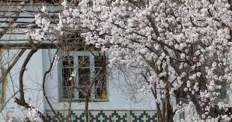
“O‘rik gullaganda” she’ri
Derazamning oldida bir tup
O‘rik oppoq bo‘lib gulladi…

Slide 4
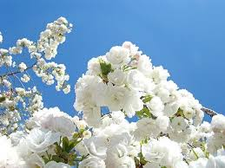
Shoirona tafakkur
Mayli, deyman va qilmayman g‘ash, Xayolimni gulga o‘rayman
Har bahorga chiqqanda yakkash, Baxtim bormi deya so‘rayman.

Slide 5
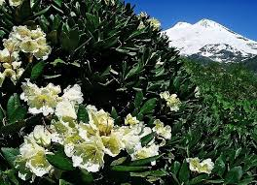
Qiyosiy tasvir jonlantirish
Yuzlarimni silab, siypalab,
Baxting bor deb esadi yellar.
Etgan kabi go‘yo bir talab
Baxting bor deb qushlar chiyillar.

Slide 6
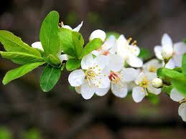
Kulminatsiya va yechim
Umrida hech gul ko‘rmay yig‘lab O‘tganlarning haqqi ham senda.
Har bahorni yig‘lab qarshilab Ketganlarning haqqi ham senda…

Slide 7
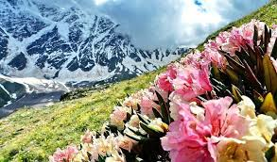
Chimyon esdaliklari
Tog‘da yurar ohu bir juvon, Sochimni taraydi shabboda. Menga bugun yaqindir osmon, Bulutlardan teppamda poda. Qashqa tog‘ning yarqirar qori, Yonbag‘irda хuddi chumoli – O‘rmalayman va borgan sari Ochiladi bu holning foli…

Slide 8
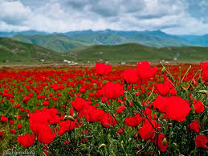
Chimyon esdaliklari
Go‘zallikda tuganmas buloq, Shamolda o‘ynaydi shalola.
Bahor yurar ko‘chib tog‘ma-tog‘, Qo‘llarida lola piyola...

Slide 9
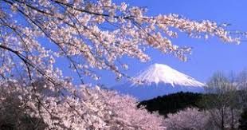
Chimyon esdaliklari
Bolaligim tutdi va bir bor,
Buloq uzra yotdim uzanib
Va san’atga bermasdan ozor, Hovuch-hovuch suv ichdim qonib.

Slide 10
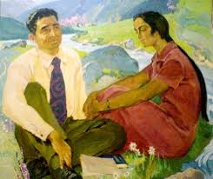
G‘azal
Na bo‘lg‘ay bir nafas men ham yanog‘ing uzra xol bo‘lsam, Labing yaprog‘idin tomganki, go‘yo qatra bol bo‘lsam. Butog‘ingga qo‘nib bulbul kabi xonish qilib tunlar, O‘pib g‘unchangni ochmoqliqqa tong chog‘i shamol bo‘lsam.

Slide 11
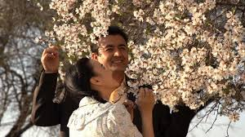
G‘azal
Boshim hech chiqmasa, mayli, malomat birla bo‘htondin, Raqiblar rashkiga ko‘krak keray, mayli, qamol bo‘lsam.
Kezib sahro-yu vodiylar yetishsam bir visolingga,
Fido jonimni qildim yo‘lingga, mayli, uvol bo‘lsam…

Slide 12
G‘azal
V – – – / V – – – / V – – – / V – – –
mafoiylun / mafoiylun / mafoiylun / mafoiylun.

Slide 13
Mustahkamlash
Shoir
“Va san’atga bermasdan ozor” misrasida nimani nazarda tutadi?

Slide 14
Javob
Ko‘z oldida namoyon bo‘lgan tengsiz san’at asari – tabiat go‘zalligi
poymol bo‘lmasligini nazarda tutadi.

Slide 15
Mustaqil bajarish uchun topshiriq
“O‘rik gullaganda” she’ri bilan ijro etilgan qo‘shiqni topib, tinglang va “Qo‘shiqni tinglagach...” nomli ijodiy matn yarating hamda uni taqdimot qiling.

